Slide 1
Minicurso SINFORM 2016 Linha de Produto de Software
Mateus Passos Soares Cardoso

Slide 2
Roteiro
Diagrama de Casos de Uso
Modelo de Features
Diagrama de Classes
Overview de cada classe
Mapa dos produtos

Slide 3
Diagrama de Casos de Uso

Slide 4
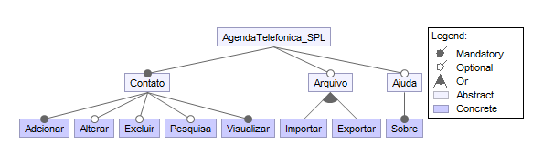
Modelo de Features

Slide 5
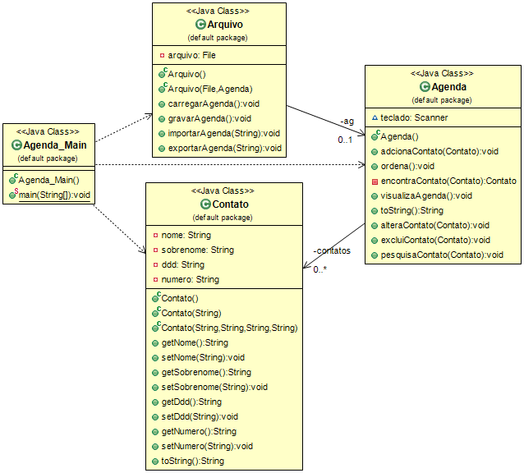
Diagrama de Classes

Slide 6
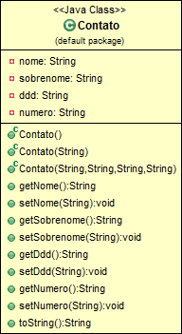
Classe Contato

Slide 7
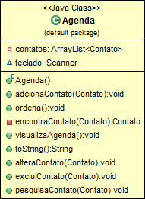
Classe Agenda

Slide 8
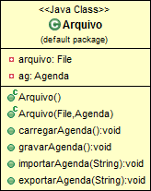
Classe Arquivo

Slide 9

Classe Agenda_Main

Slide 10
Mapa dos Produtos
Feature | Sub-Feature | Produto Basic | Produto Standard | Produto Pro
Contato | Adicionar | Sim | Sim | Sim
 | Alterar | Não | Sim | Sim
 | Excluir | Não | Sim | Sim
 | Pesquisa | Não | Sim | Sim
 | Visualizar | Sim | Sim | Sim
Arquivo | Importar | Sim | Sim | Sim
 | Exportar | Não | Não | Sim
Ajuda | Sobre | Não | Não | Sim

Slide 11
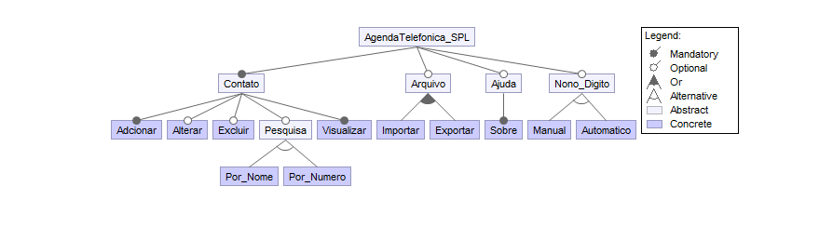
Atividade

Slide 12

Obrigado!
Material do minicurso disponível em: http://v.ht/SINFORM2016_LPS

